Slide 1
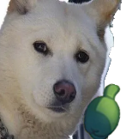
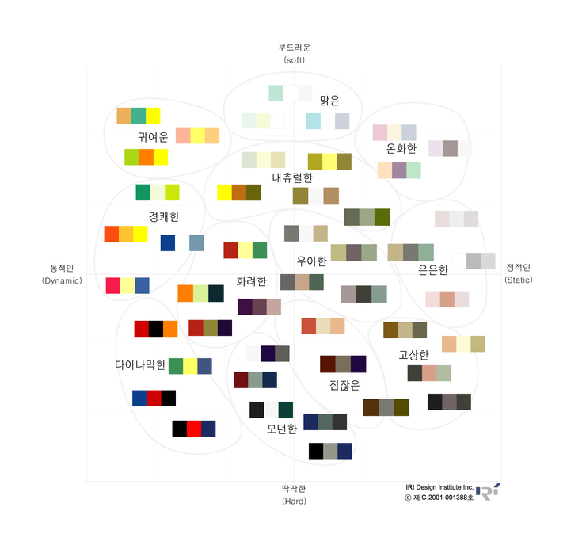
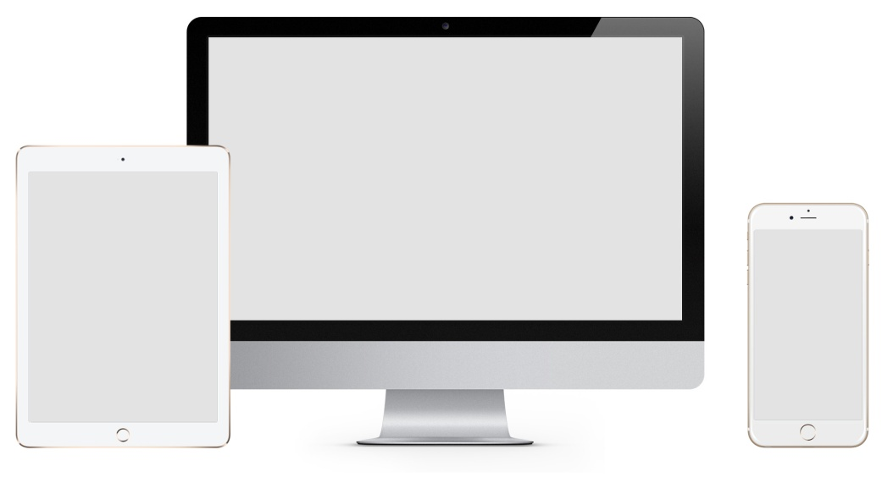
채널 기획 / 브랜딩 과제 / 땅구
KEYWORD
LAYOUT
게임
소통
광대
로고
썸네일
COLOR
지붕
PROTOTYPE

